Slide 1

神经网络学习
2018年5月27日

Slide 2

内容
1
PART1
2
PART1
3
PART1
什么是神经网络？
神经网络的结构
几种神经网络
4
PART2
5
PART2
工具箱使用
作业

Slide 3
PART ONE
1
这里主要讲一下理论的知识

Slide 4
1
什么是神经网络？
我们这里做的是对神经网络的了解
举例：感知器的学习

Slide 5
人工神经网络简介：
人工神经网络（ANN），通常简称为神经网络，它是20世纪后阶段以来人工智能领域兴起的一个研究热点。它主要以信息处理为目的，是通过模拟生物神经网络而建立的系统动力学模型。神经网络由大量的人工神经元（简称神经元）相互连接进行计算，根据外界的信息来调整自身的结构参数，最终具备解决实际问题的能力，如谷歌的AlphaGo与李世石的围棋比赛就体现了神经网络的强大。如果你对神经网络还不是很了解也没关系，接下来我会对上述出现的一些概念进行解释。

Slide 6

生物神经网络
与其他细胞不同，神经元细胞由树突、细胞体和轴突组成。其中树突用于接收信号，细胞体用于处理，轴突用于信号传递。人类大脑中神经元数量级为1011，每一个神经元平均与另外104个神经元相接，其复杂度也许能和拥有千亿颗恒星的银河系一较高下，但其实人工神经网络并不需要达到这样的规模，它只要能解决特定的问题即可。
有兴趣的同学可以课余看一下这篇博客
https://blog.csdn.net/fengbingchun/article/details/50274471

Slide 7
类比下人工神经网络
“树突”
A
B
输入
“细胞体”
C
D
参数、激励函数
“轴突”
E
F
输出

Slide 8
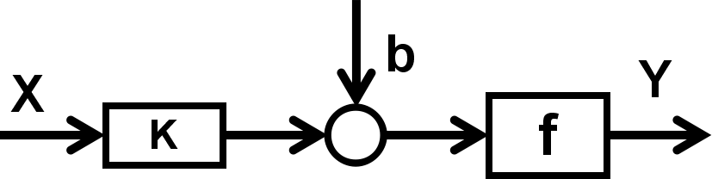
人工神经网络的数学模型
其中，X，k，b，f，Y分别表示的含义是：
X——（“树突”）输入；（可以是多输入）
k——权值；（就是乘上的一个系数）
b——偏置；（就是加上的一个参数，可以为正也可以为负）
f——（“细胞体”）激励函数；
Y——（“轴突”）输出；
请注意：这里参数的些许不同都
会导致神经元结果的截然不同。

Slide 9

举例
感知器的学习

Slide 10
例子：感知器的数学模型
1957年，Rosenblatt提出了感知器这一概念，并提出了“感知器收敛定理”。在20世纪60年代，感知器过于流行，以至于人们认为只要将大量的感知器连接成一个网络就可以模仿人的大脑，虽然后来这被证明是不可能的，但是感知器是所有神经网络模型的基础。单层感知器只有一个神经元，它只能用来解决线性可分的二分类问题。将其用于两类模式分类时，相当于在高维样本空间中用一个超平面将样本分为两类。只要样本线性可分，则算法一定收敛。
ps：超过二维以上的平面称之为超平面。高维空间通常来说只有数学意义，普通人无法理解其物理意义。

Slide 11
题目
现在我们直接进入实际问题，来看看单层感知器是如何工作的吧~以下是一个点的分类问题，可以看到点被分成了两种类型，我们需要根据前六个点的特征对后面三个点进行分类。

Slide 12


分析及求解
首先，我们需要知道什么叫做线性可分和线性不可分，如下图：
以上进行了线性可分以及线性不可分的直观理解。

Slide 13
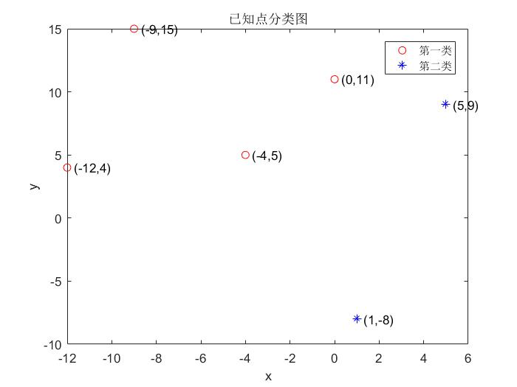
step1：我们画出已知点的图像，代码如下：
clear
clc
close all
x=[-9,1,-12,-4,0,5;15,-8,4,5,11,9];
d=[0 1 0 0 0 1];
plot(x(1,d==0),x(2,d==0),'ro')
hold
plot(x(1,d==1),x(2,d==1),'b*')
title('已知点分类图')
legend('第一类','第二类')
xlabel x
ylabel y
for i=1:6
text(x(1,i)+.3,x(2,i),...
['(',num2str(x(1,i)),','...
,num2str(x(2,i)),')'])
end
ps
在二维平面可以直观看出
存在一条直线能够将之区
分开

Slide 14
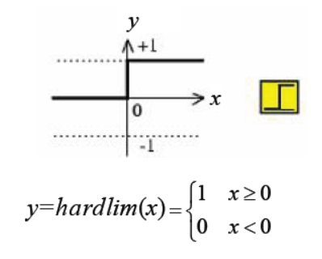
step2：激励函数的选取：
激励函数：阶跃函数
因为阶跃函数的输出只有两种结果，非0即1。对比题目所要的到
的结果，相吻合，所以选取了阶跃函数作为我们的激励函数（也称响应
函数）。

Slide 15
step3：建立数学模型：
其中，X，k，b，f，Y分别表示的含义是：
X——2维输入x，y；
k——权值；
b——偏置；
f——激励函数，选取阶跃函数hardlim；
Y——输出分类结果0或者1；

Slide 16
step4：算法实现：
通过设计迭代算法完成我们的数学模型；
广义输入x：x=[b,x1,x2,...,xn]T (xi为同一维度上的输入)
合并权值k：k=[1,k1,k2,...,kn] (b为偏置，ki为权值)
网络输出y：y(t)=hardlim(w(t)·x) (t为代数)
训练误差e：e(t)=d-y(t) (d为教师信号)
更新公式dk：k(t+1)=k(t)+mu(t)·e(t)·xT (mu为学习率)
停止条件：当e的绝对平均值为0时，算法收敛。
说明：
mu可以设置为常数，也可以根据每一代的不同而做为一个函数；
本题中，mu=0.5；

Slide 17
step4：算法实现：
算法流程如图：
输入X
输入b,k
计算Y,e
change
N
mean（e）=0?
Y
end

Slide 18
感知器例题完整代码如下：
clear;clc;close all
%% 初始化部分
x=[-9,1,-12,-4,0,5;15,-8,4,5,11,9];%输入向量
d=[0 1 0 0 0 1];%教师信号
mu=.5;%学习率
w=[1,1,1];%偏置与权值
ux=[ones(1,6);x];%偏置输入为1，将输入向量与偏置合并
kmax=1e+3;%设置最大迭代次数
ek(kmax)=0;%预充绝对平均误差曲线矩阵（提升程序速度）
k=0;%迭代步数标志
%% 循环体
while 1
k=k+1;%迭代步数标志
u=w*ux;%将输入乘上权值并求和，*是向量运算！！！
v=hardlim(u);%计算网络输出
e=d-v;%计算网络误差
w=w+mu*e*ux';%更新权值与偏置
ek(k)=mae(e);%计算绝对平均误差
if ek(k)==0
break%绝对平均误差为0时停止迭代
end
if k==kmax
break
end
end
%% 后处理部分
ek=ek(1:k);%删去预充的无用部分
plot(ek)%绝对平均误差曲线
title('绝对平均误差曲线')
xlabel('代数')
ylabel('绝对平均误差')
figure
plot(x(1,d==0),x(2,d==0),'ro')
hold
plot(x(1,d==1),x(2,d==1),'b*')
title('已知点分类图')
xlabel x
ylabel y
for i=1:6%注释图中的点
text(x(1,i)+.3,x(2,i),...
['(',num2str(x(1,i)),','...
,num2str(x(2,i)),')'])
end
hold on
x=-20:.1:20;
y=x*(-w(2)/w(3))-w(1)/w(3);
plot(x,y)%画出分类直线
axis([-13,7,-11,16])
%% 预测部分
nx=[-8,-2,4;0,-9,0];%预测输入
ux=[ones(1,3);nx];%以下代码注释请参照之前相同部分
u=w*ux;
v=hardlim(u);
plot(nx(1,v==0),nx(2,v==0),'rp')
plot(nx(1,v==1),nx(2,v==1),'bh')
legend('第一类','第二类','分类直线','预测第一类','预测第二类
','location','best')
for i=1:3%注释图中的点
text(nx(1,i)+.3,nx(2,i),...
['(',num2str(nx(1,i)),','...
,num2str(nx(2,i)),')'])
end

Slide 19
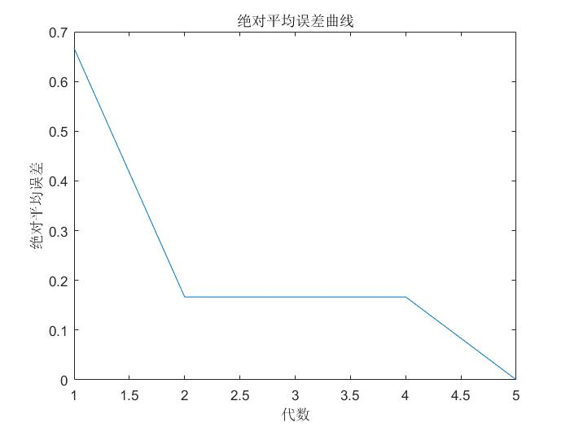
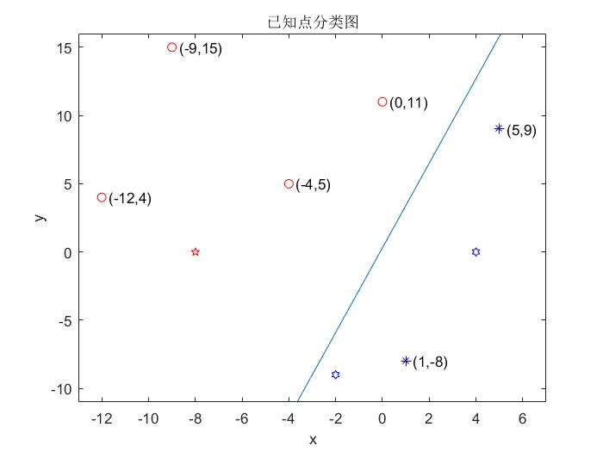
将上述代码放入m文件即可，记得请勿使用低于2014版本MATLAB，否则有可能报错。运行结果如下：
可见，经过五次迭代，感知器已收敛。

Slide 20
2
神经网络的结构
介绍激励函数
举例：BP神经网络的学习

Slide 21
结构
1
2
3
输入
激励函数
输出

Slide 22
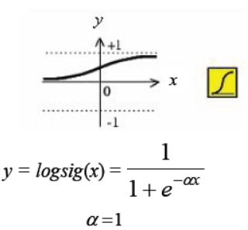
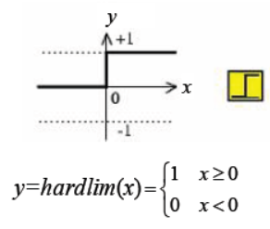
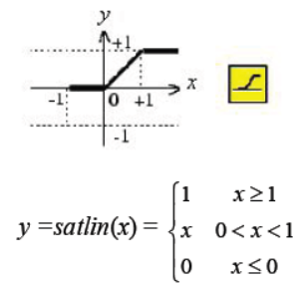
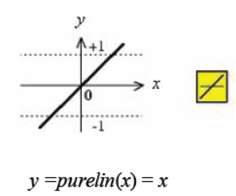
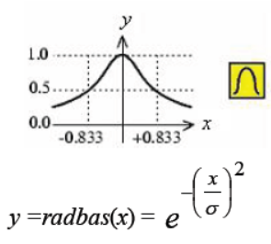
激励函数
常用的激励函数有以下几种形式：
(1)、阈值函数：该函数通常也称为阶跃函数。当激活函数采用阶跃函数时，人工神经元模型即为MP模型。此时神经元的输出取１或０，反应了神经元的兴奋或抑制。
(2)、线性函数：该函数可以在输出结果为任意值时作为输出神经元的激活函数，但是当网络复杂时，线性激活函数大大降低网络的收敛性，故一般较少采用。
(3)、对数S形函数：对数S形函数的输出介于0~1之间，常被要求为输出在０～１范围的信号选用。它是神经元中使用最为广泛的激活函数。
(4)、双曲正切S形函数：双曲正切S形函数类似于被平滑的阶跃函数，形状与对数S形函数相同，以原点对称，其输出介于-１~１之间，常常被要求为输出在-１~１范围的信号选用。

Slide 23
类型 | 函数
阶跃函数 | hardlim
对称阶跃 | hardlims
对数S型函数 | logsig
正切S型函数 | tansig
线性饱和函数 | satlin
对称线性饱和 | satlins
一次函数 | purelin
径向基函数 | radbas

Slide 24
BP神经网络的数学模型
BP神经网络的诞生
虽然在感知器发明过后不久就出现了多层神经网络，但
是由于一直没有找到合适的多层神经网络的学习算法，导致
神经网络的研究一直没有进展，之前也说过了，发明感知器
的可怜娃的同事在1969年证明了感知器的致命缺陷，更加
重了人们对神经网络的悲观情绪。
直到20世纪80年代中期PDP小组提出了著名的误差反
向传播算法（BP），解决了多层神经网络的学习问题，神
经网络的研究又迎来了一次高潮。虽然BP被证明了有严重
的缺陷，但它是现阶段所有高级网络的基础与核心。

Slide 25
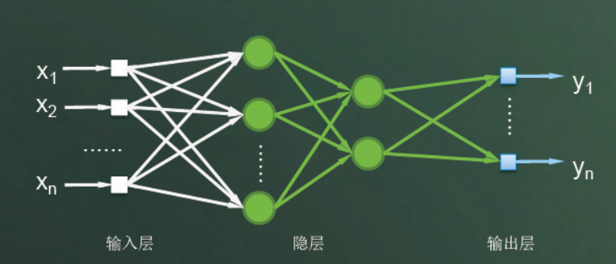
BP神经网络的结构和特点
BP神经网络的特点：
1、可由多层连接，同层神经元直间无连接，层数越
多，挖掘信息的能力就越强。
2、响应函数为S型函数，其光滑、可微，能将负无穷
至正无穷区间的数据压缩到[0,1]或[-1,1]区间内。
3、采用误差反向传播算法进行训练。

Slide 26
设计BP神经网络
1、网络层数：
虽然可以使用多个隐层，但是其实只要增加神经元个数，只有一层也可以实现任意非线性映射。但是若问题规模较大，适当增加隐层数可以减小网络规模。
2、隐层节点数M：
目前没有解析式可以确定最优隐层节点数，这可以说是BP网络的缺点。通常可以使用经验公式来确定，M=log₂n，n为输入层节点数。
3、激励函数：
通常隐层使用tansig函数（正切S型函数），输出层使用线性函数，这么做可以将输出映射至任何区间。

Slide 27
设计BP神经网络
4、训练方法：
中型网络的拟合问题上LM算法（trainlm）无敌，可是它在模式识别问题上却表现不佳，故应针对问题选择算法。
5、样本划分：
使用神经网络求解问题时，一般需要将已知样本分成三类，分别为训练样本、验证样本和测试样本，在要求不高的场合下可以将验证样本和测试样本合为一个样本。训练样本用于训练网络，验证样本用于检验网络是否过拟合(过拟合就是网络过度的学习了已知样本信息，以致网络无法正确判断新样本)，测试样本用于检测网络的推广性能。MATLAB新版BP网络工具内部会自动随机划分这三类样本，而旧版工具则不会，两个工具将在接下来进行介绍。

Slide 28
举例
BP神经网络的学习

Slide 29
例子：函数拟合
使用BP神经网络在区间[-6,6]上对函数f=sin(x)进行拟合。
数学模型
1、网络层数：设置为输入层、隐层（2个）以及输出层，为单输入单输出的结构；
2、隐层节点数M：两个隐层对应的节点数分别为10、1；
3、激励函数：使用tansig函数；
4、训练方法：LM算法（trainlm）；
5、样本划分：选取步长为0.1的离散的点（x,y）作为训练集，得到网络net，用x带入网络中进行求解，验证结果的好坏（拟合的情况是否满足要求）

Slide 30
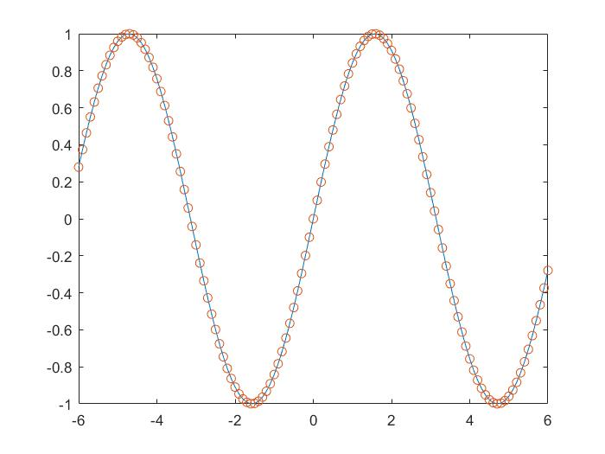
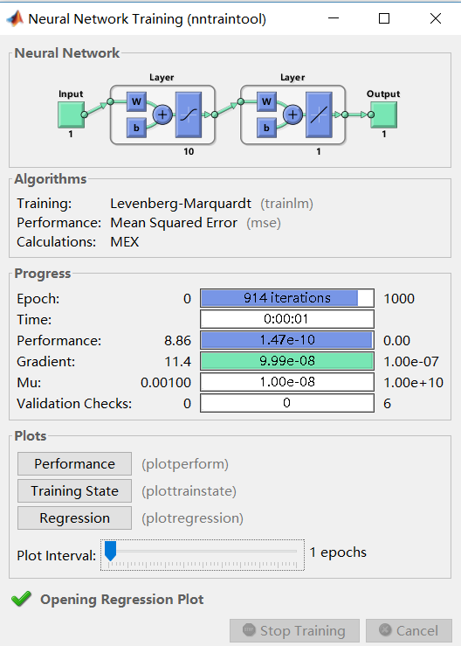
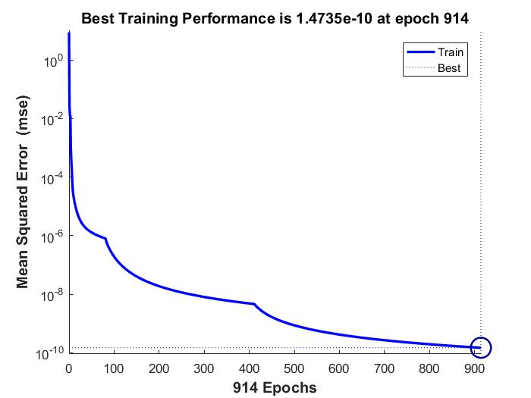
新旧版代码分别如下：
clear;clc;close all
x=-6:.1:6;
d=sin(x);
net=feedforwardnet;
net=train(net,x,d);
y=sim(net,x);
plot(x,d)
hold on
plot(x,y,'o')
clear;clc;close all
x=-6:.1:6;
d=sin(x);
net=newff(minmax(x),[10,1],{'tansig','purelin'});
net=train(net,x,d);
y=sim(net,x);
plot(x,d)
hold on
plot(x,y,'o')

Slide 31
3
几种神经网络
简单的介绍
举例：工具函数的使用

Slide 32
介绍几种神经网络：
在上一部分已经看到了，人工神经网络（ANN）仿照生物神经元结构进行布置，常见的神经网络（我们能够用到的）建议了解有：
1、竞争神经网络；
2、径向基网络；
3、hopfield网络；
4、elman网络；
5、BP神经网路；
。。。。。。。。。。。。。。。。。。。。。。。。。。。。。。。。。。。。。
这里我们可以理解一点就是，从原理上他们的共同点就是模仿神经元结构进行对象（样本数据）的处理（模式识别、分类训练等），所以，我们只需要掌握一种方法就能够在以后的学习里类比其他方法的使用了。因为，emmm，BP神经网络比较实在，所以我们在这里讲到的例子是以BP神经网络为例的。

Slide 33
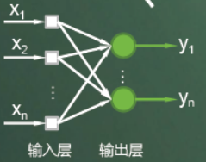
1、竞争神经网络：
竞争神经网络只有两层，如图所示：
输出层又称为核心层，在一次计算中，只会有一个神经元获胜，获胜神经元输出为1，有资格调整权值，其他所有神经元输出为0，不能调整权值。这样，每一个样本就对应了一个神经元，对应一个类别。
由此可知，竞争神经网络最适合的问题是聚类问题（无标签分类），学习方式属于神经网络中的无监督学习。学习规则是由内星规则发展而来的kohonen学习规则。

Slide 34
2、径向基神经网络：
径向基网络分为正则化网络和广义网络，在工程应用中广泛使用广义网络。径向基函数与正态分布曲线类似，故其优点就是强大的函数逼近能力。1991年，在基于径向基网络的基础上改进，D.F.Specht博士提出了广义回归神经网络，使这类网络函数逼近能力提升了一个等级。其中径向基网络在MATLAB中的工具函数是newrb，严格的径向基网络工具函数是newrbe，广义回归神经网络的工具函数是newgrnn。

Slide 35
3、hopfield神经网络：
hopfield网络又分为连续型和离散型，在此重点说明离散型（输出只有0与1）。这种网络可以作为联想储存器，又称联想记忆网络，hopfield网络按神经动力学的方式运行，以减小能量函数作为目标（能量函数通过输出与对应权值、偏置的乘积之和的相反数来定义），如果网络存在吸引子（ 即存在稳定状态） 那么网络一定收敛， 所以hopfield网络可以用来求解优化问题，如TSP（旅行商）问题，发明者使用放大器作为神经元，将其连成网络，成功的解决了TSP问题，证明了自己的理论。hopfield网络在MATLAB中的工具函数是newhop。

Slide 36
4、elman神经网络：
1990年，J.L.Elman针对语音处理问题提出了该网络，与hopfield网络不同，elman网络属于局部回归网络，不属于递归网络。elman网络在BP网络的基础上构建了一个延迟单元，因此网络可以记忆过去的状态，即网络存在动态记忆功能，非常适合用于求解时间序列问题（如股价预测等时间序列问题）。elman网络在MATLAB中的新版工具函数是elmannet，旧版工具函数是newelm。

Slide 37
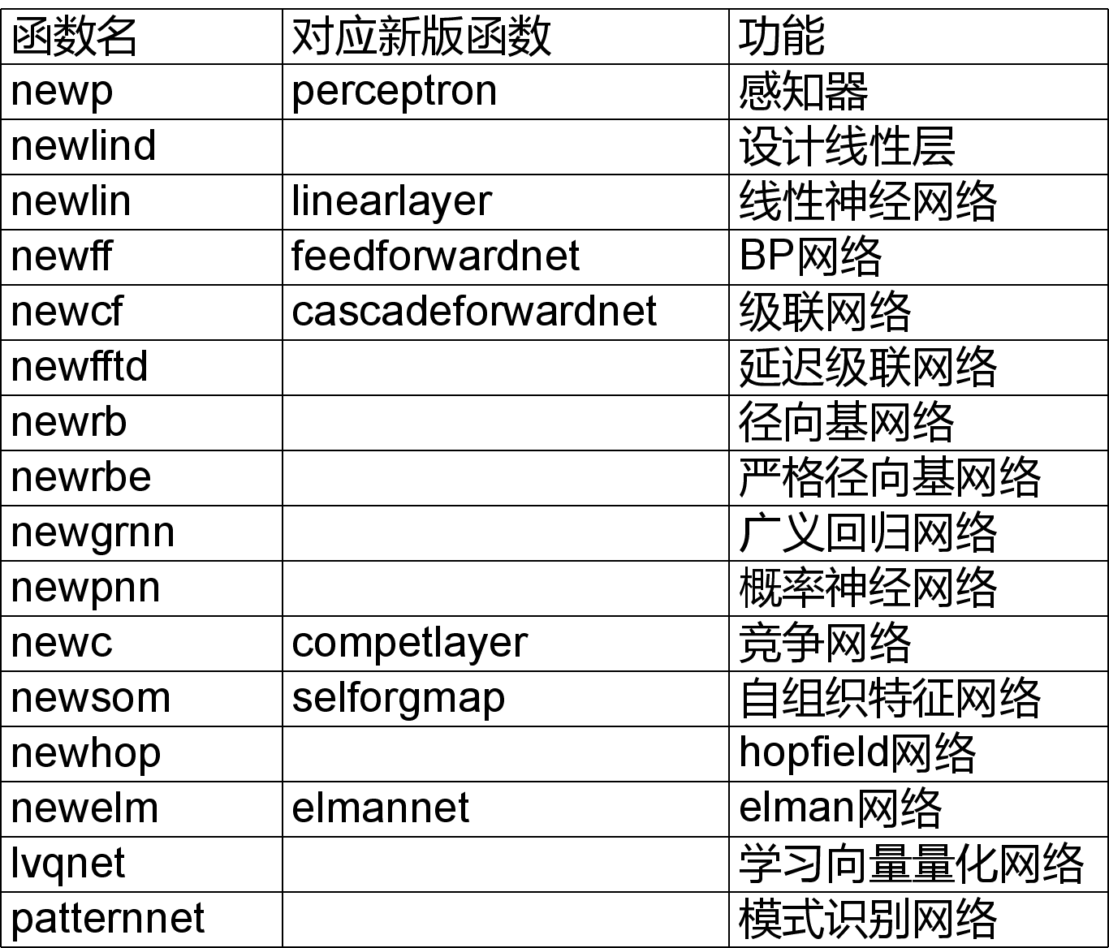
常见工具函数

Slide 38
举例
工具函数的使用

Slide 39
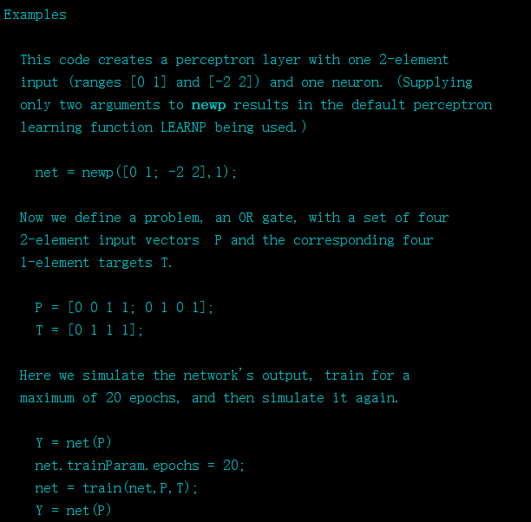

例子：工具函数的使用
step1：通过help查看该函数的使用方式，构建网络，以newp为例；

Slide 40
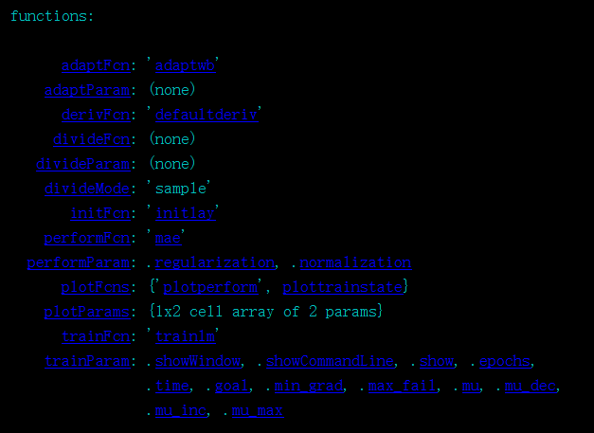
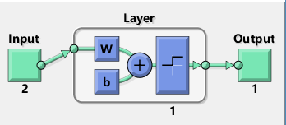
step2:查看网络并进行调整
（2）打开net进行你要做的调整
例如，修改训练函数：
net.trainfcn='trainlm'
（1）使用view函数
view（net）
找到这里表示训练函数的
意思，手动修改就好了
对于小白（比如我），很多地方修改的原理是一个复杂的部分，所以我们只用多试试，用笨办法了。

Slide 41
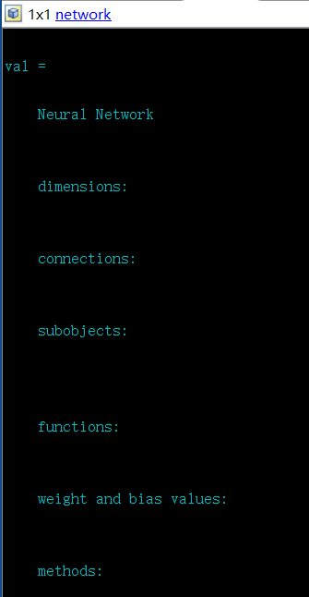
step2:查看网络并进行调整
（3）修改权重及偏置
神经网络：
名字及数据说明
net.iw{1,1}=W0;net.b{1}=B0;
net.lw{2,1}=W1;net.b{2}=B1;
net.iw{1,1}=W0;输入层和隐层间的权值，net.b{1}=B0输入层和隐层间的阈值
net.lw{2,1}=W1;隐层到输出层间的权值，net.b{2}=B1;隐层到输出层间的阈值
----------------------------------------------------------------------------------------------
BP网络中 w(1,1) 表示第 1 个输入矢量在输入层和隐含层中的权值。
w(1,2) 表示第 2 个输入矢量在输入层和隐含层中的权值。
w(1, j ) 表示第 j 个输入矢量在输入层和隐含层中的权值。
w(2,1) 表示第 1 个输入矢量在隐含层和下一层中的权值。
w(2,2) 表示第 2 个输入矢量在隐含层和下一层中的权值。
w(2, j) 表示第 j 个输入矢量在隐含层和下一层中的权值。
w( i , j ) 表示第 j 个输入矢量在第 i 层和下一层中的权值。
若w( i , j ) 中i > 2，则有多个隐含层。
规模：节点数
连线：
连接的类型
（bias、线性等）
子对象
函数：
里面包含了训练函数
权重及偏置
使用（sim、train、view）

Slide 42

step3:完成网络
生成网络
修改网络
训练函数修改成traingdm型
训练网络
这样看其实不难的~~~

Slide 43
我们来回忆一下第一部分都介绍了什么吧 是不是觉得已经忘记了呢，如果记不清了就赶紧回头复习吧~
生物神经网络与人工神经网络的关系；
ANN的数学模型；
ANN的结构；
感知器的数学模型与训练算法（第一个例子）；
BP的结构与特点；
BP的训练算法与设计方法（第二个例子）；
MATLAB中工具箱函数（第三个例子）；

Slide 44
PART TWO
2
这里主要进行操作的演示

Slide 45
4
工具箱使用
工具箱的用途

Slide 46
神经网络工具箱
图形用户界面功能。
nnstart - 神经网络的启动界面
nctool - 神经网络分类工具
nftool - 神经网络拟合工具
nprtool - 神经网络模式识别工具
ntstool - NFTool神经网络的时间序列工具
nntool - 神经网络工具箱的图形用户界面。
nntraintool - 神经网络的训练工具
view - 查看一个神经网络。
有兴趣的同学可以直接在matlab中打help nnet

Slide 47
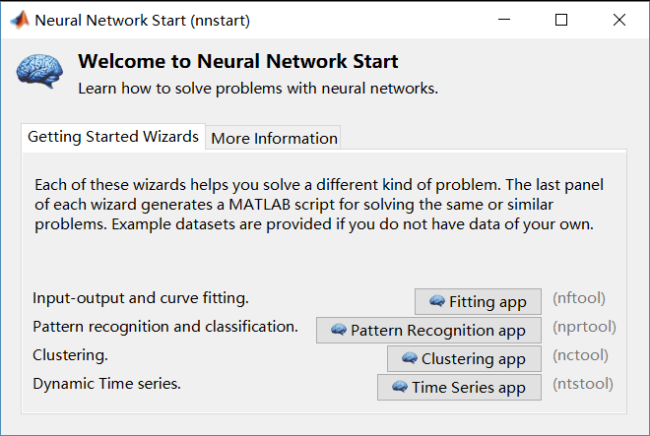
step1：先用nnstart打开神经网络工具箱
输入nnstart
拟合
模式识别
分类
时间序列

Slide 48
举例
工具箱做拟合

Slide 49
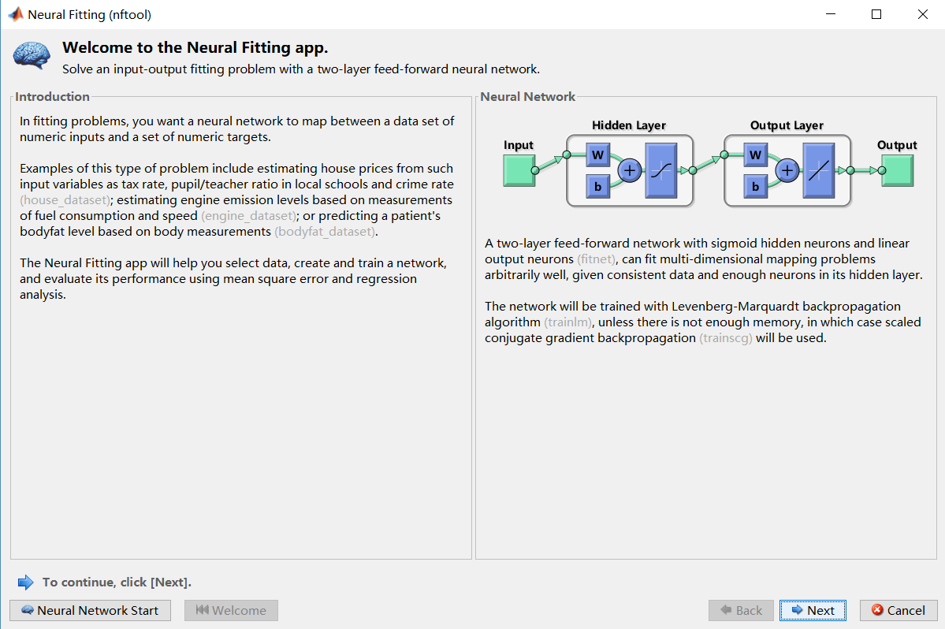
神经网络结构
对该神经网络的介绍
结构的介绍
这一个页面不需要太多理解，可以直接下一步就好

Slide 50
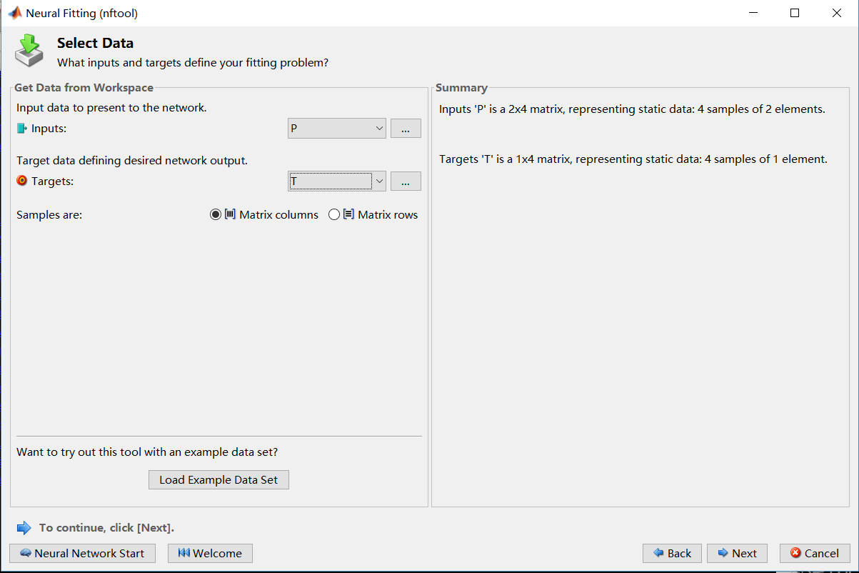
输入
输出
以列为标准
以行为标准

Slide 51
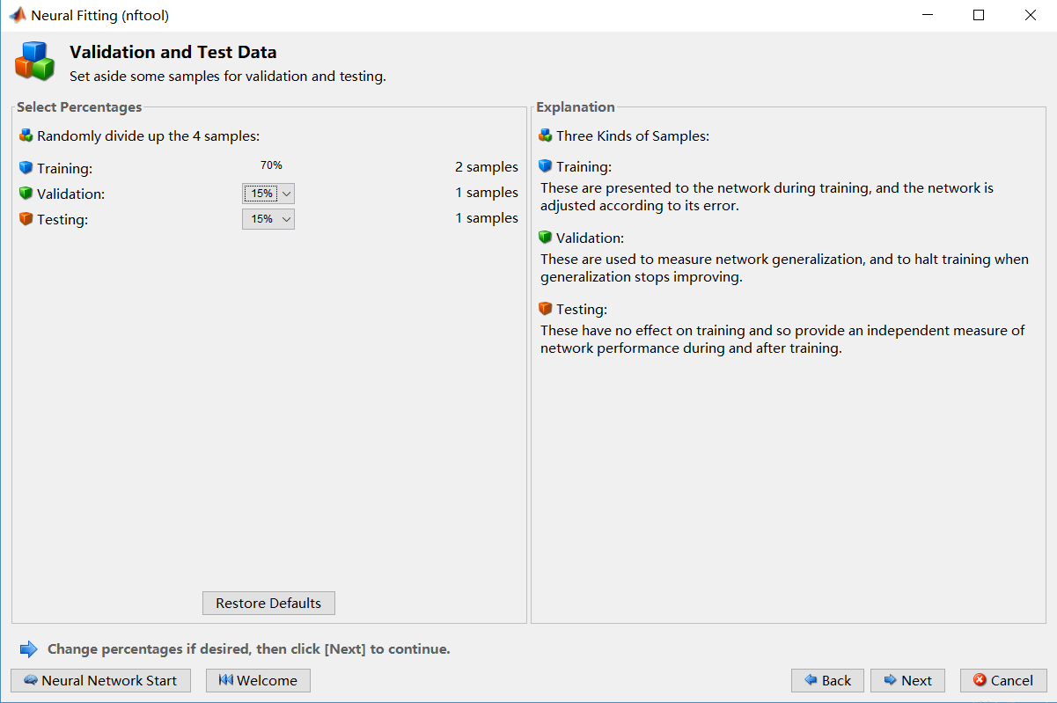
比例
训练样本
验证
测试

Slide 52
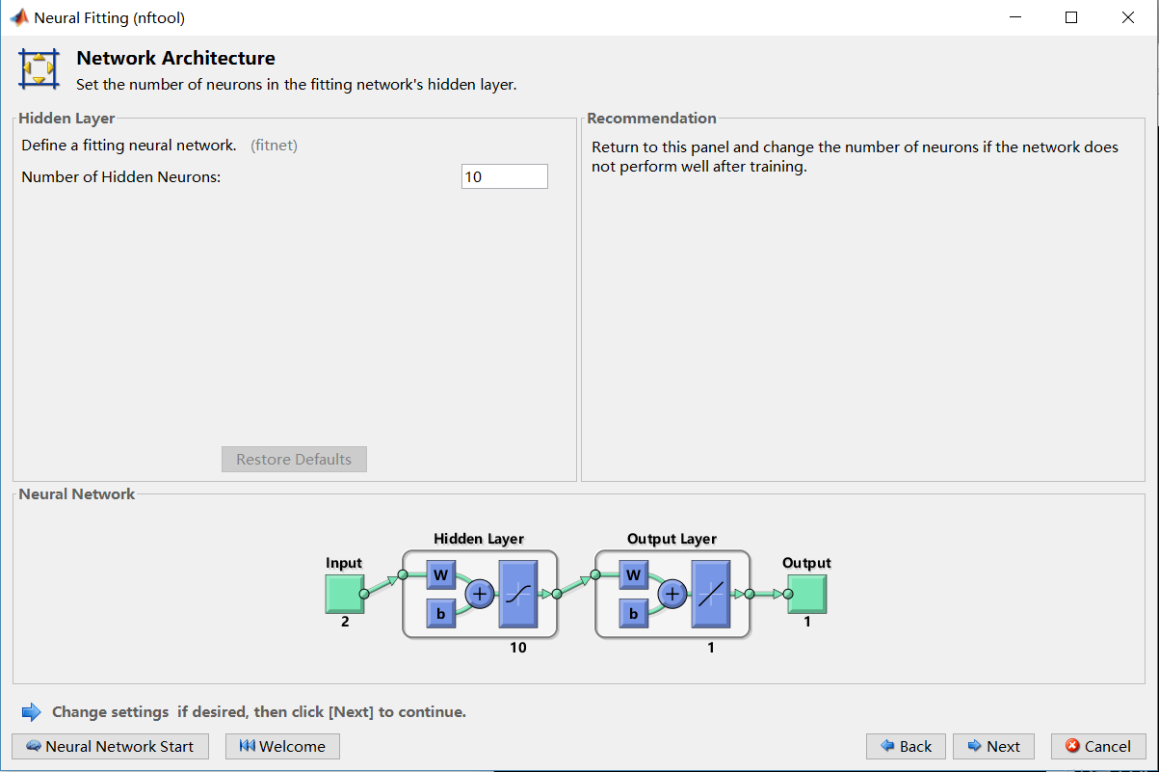
节点数

Slide 53
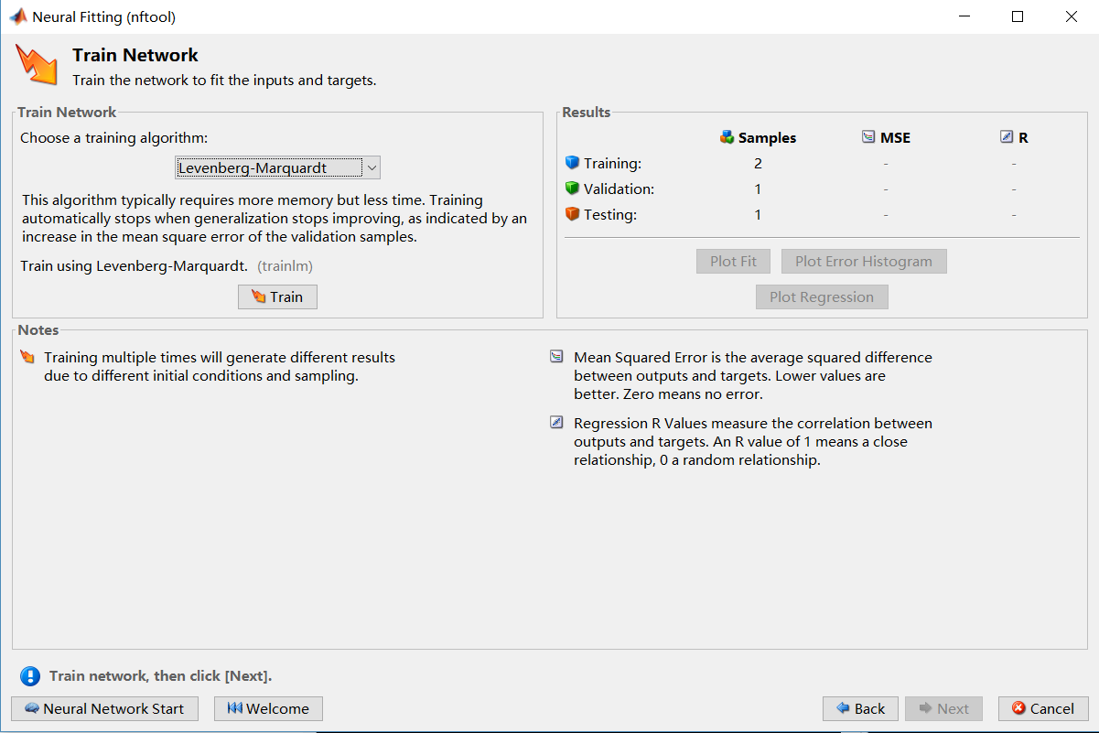
LM算法
训练

Slide 54
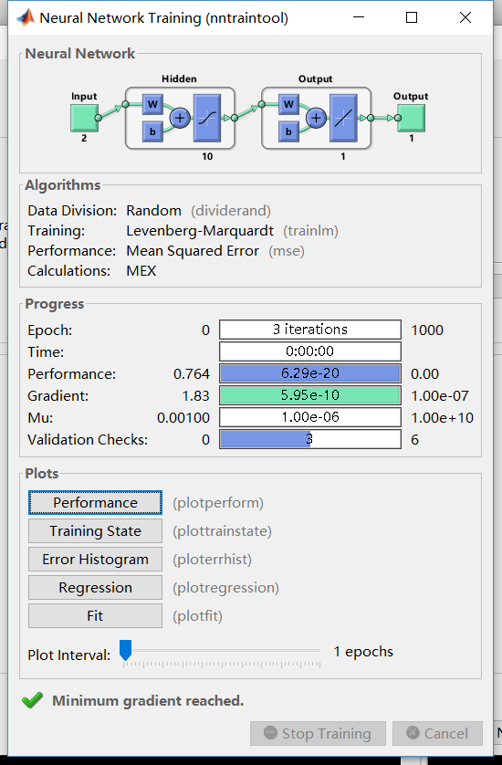
3 进度
在Progress下面，显示了当前的训练状态。
3.1 Epoch：训练次数
在其右边显示的是最大的训练次数，可以设定，上面例子中设为1000；而进度条中显示的是实际训练的次数，上面例子中实际训练次数为3次。
一般情况下，训练的次数都会达到最大的训练次数才会停止训练(点击Stop Trainning按键的除外)。但是，如果在train参数中，指定了确定样本，则可能会提前停止训练。
3.2 Time：训练时间，也就是本次训练中，使用的时间。
3.3 Performance：性能指标
本例子中为均方误差(mse)的最大值。精度条中显示的是当前的均方误差；进度条右边显示的是设定的均方误差(如果当前的均方误差小于设定值，则停止训练)，这个指标可以用用.trainParam.goal参数设定。
3.4 Gradiengt：梯度；
进度条中显示的当前的梯度值，其右边显示的是设定的梯度值。如果当前的梯度值达到了设定值，则停止训练。
3.5 Validation Checks：校验检查
进度
神经网络的性能状态
训练状态
误差分析
回归分析
拟合

Slide 55
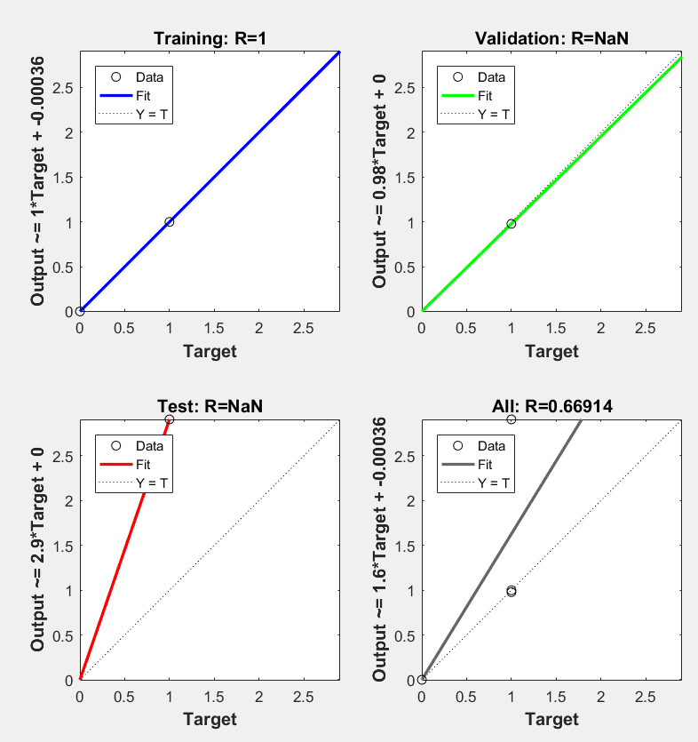
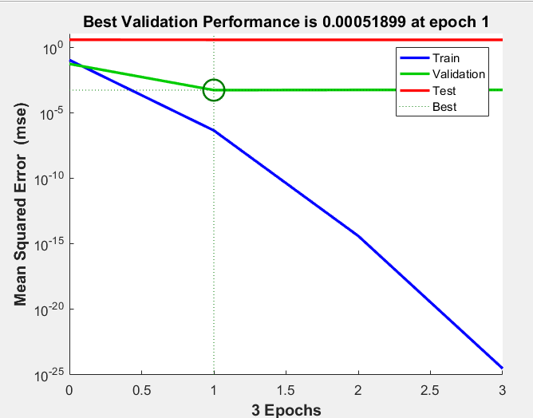
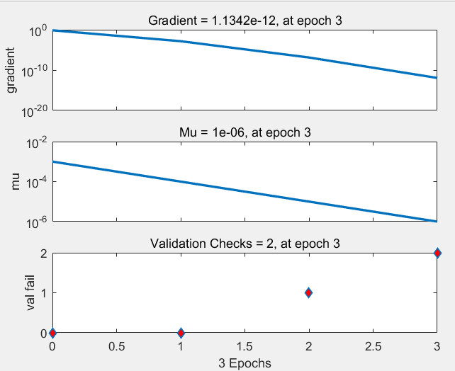
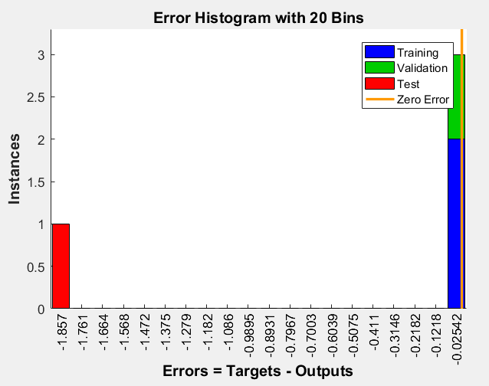
绘图

Slide 56
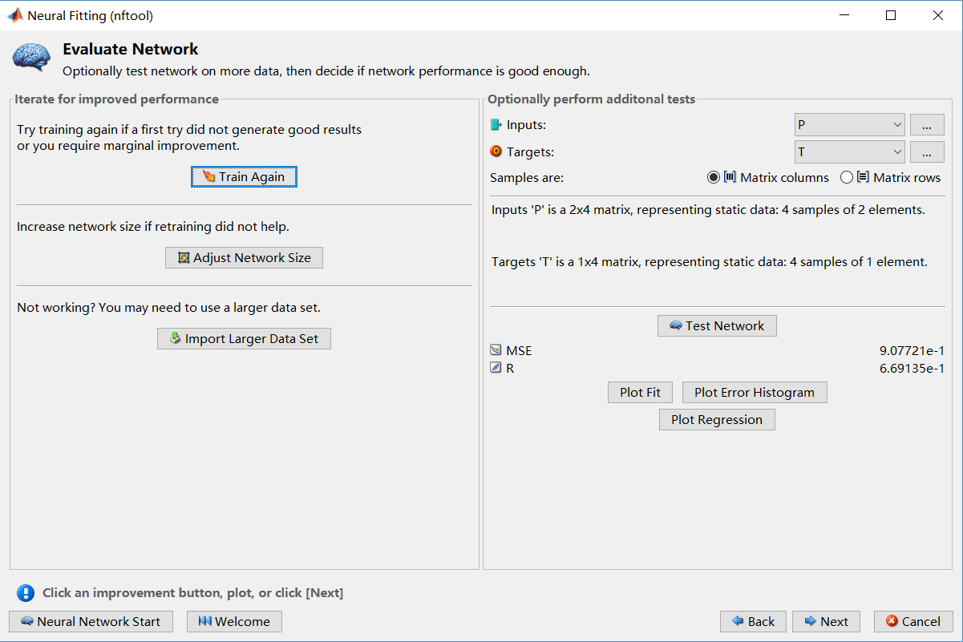
训练
调节网络节点数
测试网络的误差
mean square of error：均方差
相关系数R

Slide 57
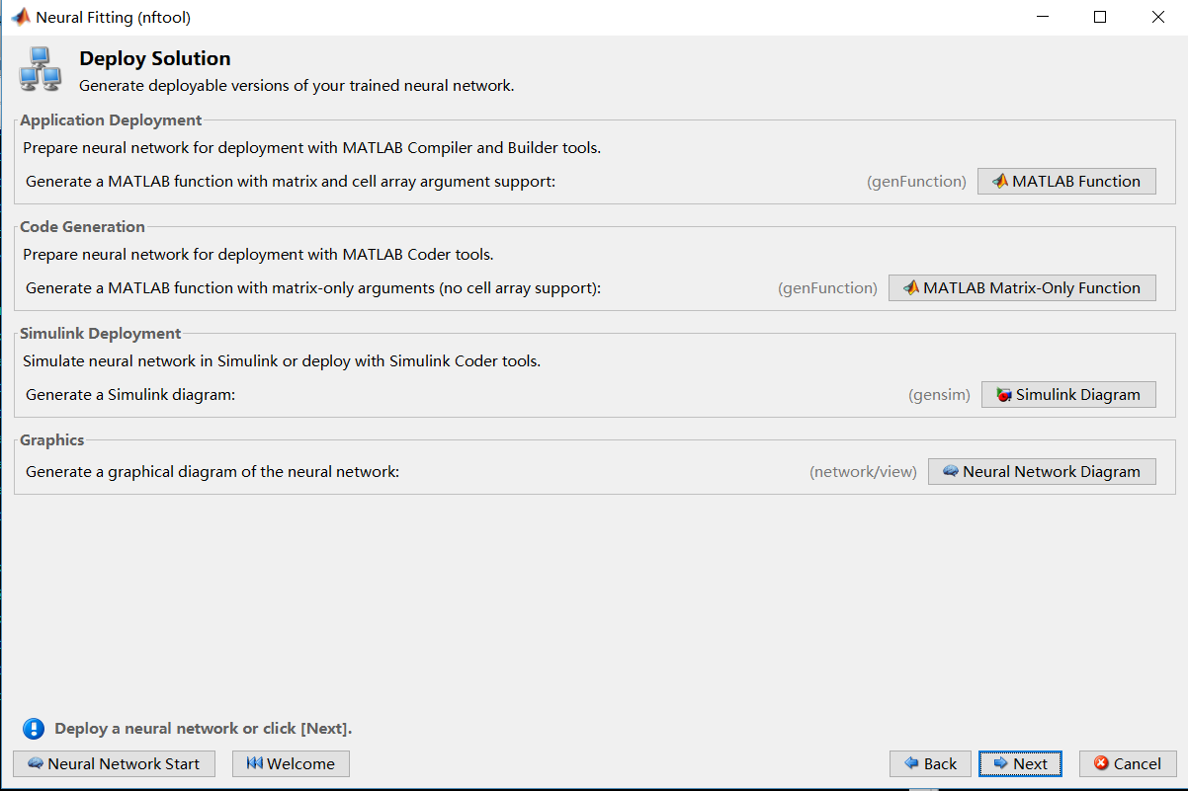
工具箱的唯一好处！
生成function函数文件

Slide 58
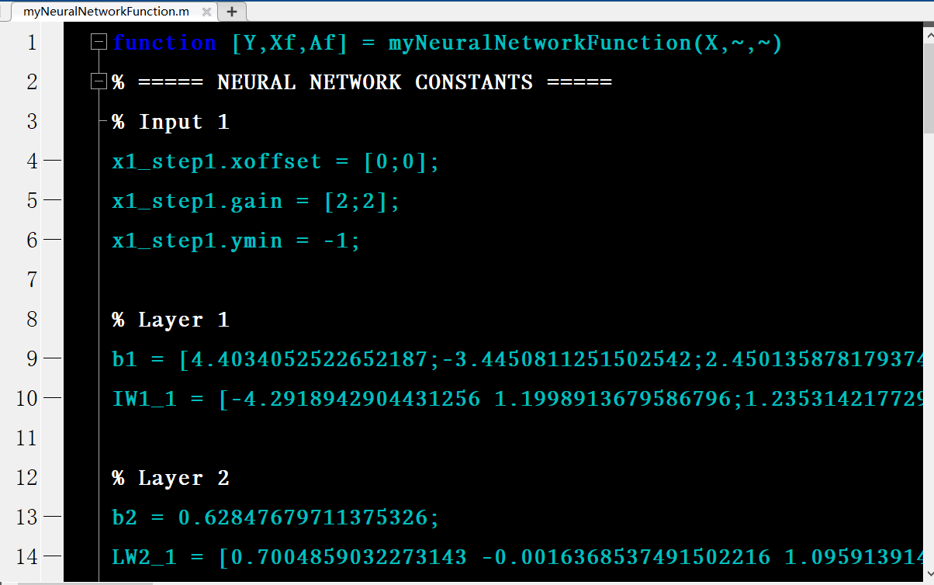
之后可以根据自己的意志进行修改啦！
得到一个function函数文件

Slide 59
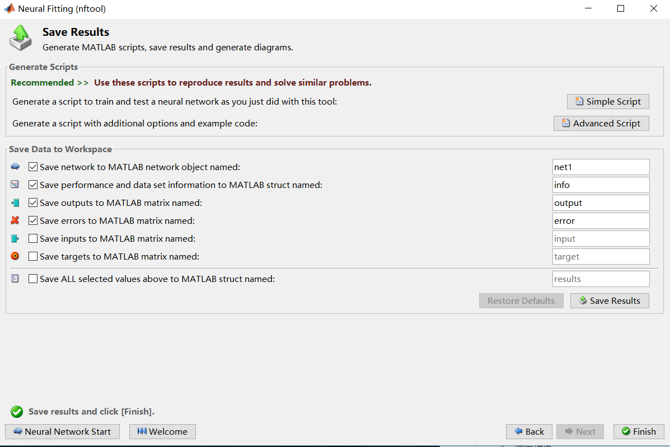
存数据
打出gg

Slide 60
5
题目分析

Slide 61
生物学家试图对两种蠓虫（Af与Apf）进行鉴别，依据
的资料是触角和翅膀的长度，已经测得9只Af和6只Apf的
数据如下：
9只Af
触角长：1.24 1.36 1.38 1.38 1.38 1.40 1.48 1.54 1.56
翅膀长：1.72 1.74 1.64 1.82 1.90 1.70 1.82 1.82 2.08
6只Apf
触角长：1.14 1.18 1.20 1.26 1.28 1.30
翅膀长：1.78 1.96 1.86 2.00 2.00 1.96
问题：
(1)如何凭借原始资料(15 对数据,被称之为学习样本)制定一种方法,正
确区分两类蠓虫;
(2)依据确立的方法,对以下三个样本： (1.24,1.80)，(1.28,1.84)，
(1.40,2.04)加以识别。
题目1：

Slide 62
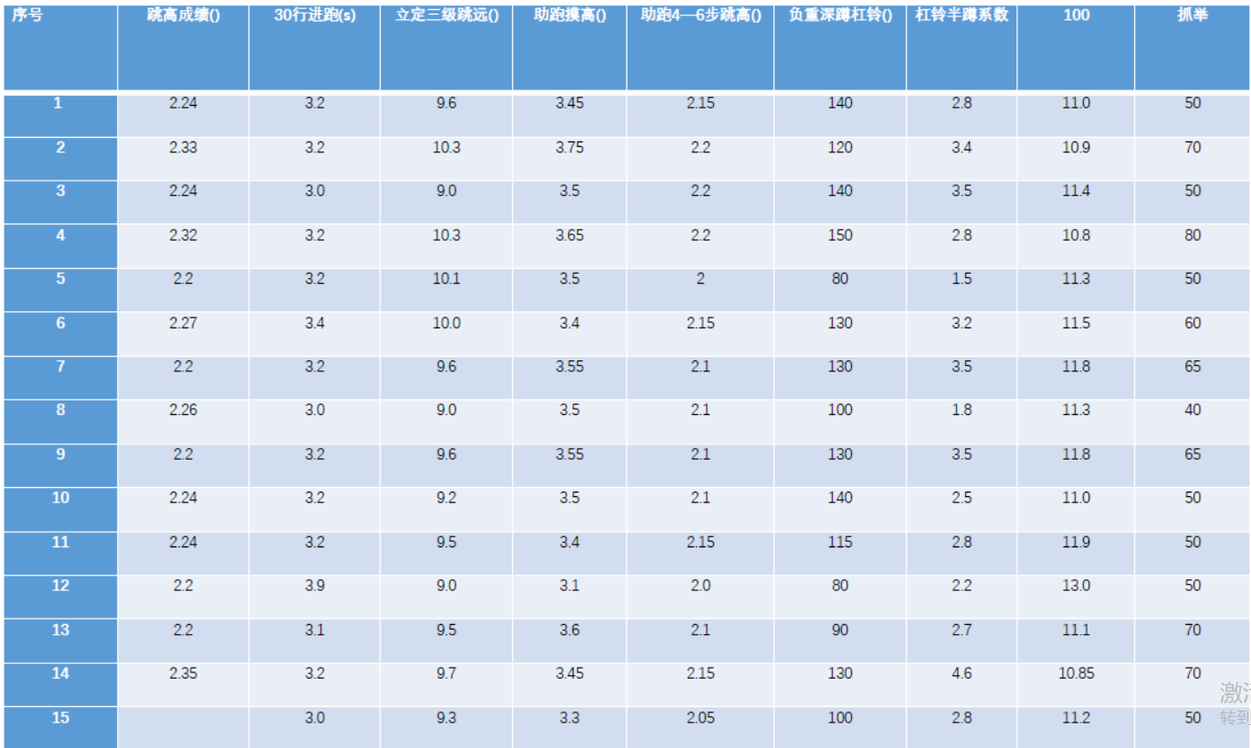
预测空格部分
题目2：

Slide 63
我们来回忆一下第二部分都介绍了什么吧 是不是觉得已经忘记了呢，如果记不清了就赶紧回头复习吧~
几种常见的工具箱
用工具箱做拟合
用工具箱生成function函数文件
作业

Slide 64

预祝大家国赛取得好的成绩
thanks

